Slide 1
Najkrajšie miesta na Zemi, ktoré vytvorila príroda
Andrej Vdoviak 6.A

Slide 2
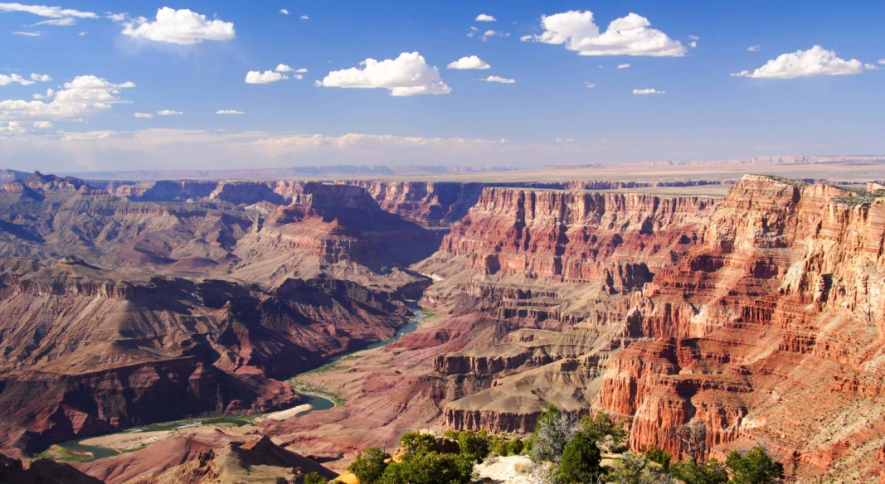
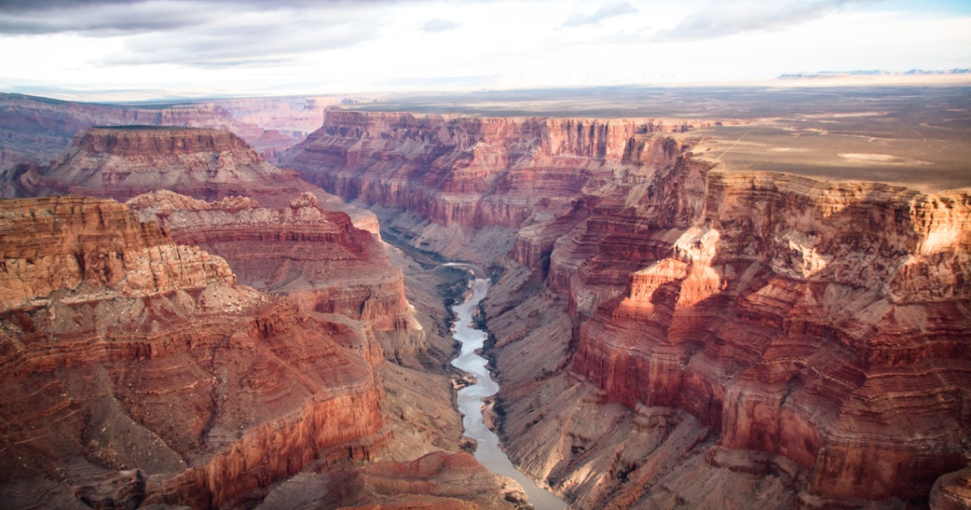
Grand Canyon
Veľký kaňon (angl. Grand Canyon) je najznámejšia a najväčšia úžina tvorená riekou Colorado v severnej Arizone v Spojených štátoch. Leží v Coloradskej plošine. Patrí medzi najznámejšie prírodné prirodzenia na svete.
Je dlhý 446 km, široký 29 km, hlboký max. 1 800 m a rozľahlý 4 911 km². Jeho steny sú tvorené viacfarebnými mocnými vrstvami pieskovcov a vápencov. Tvorí podstatnú časť Národného parku Veľký kaňon.

Slide 3
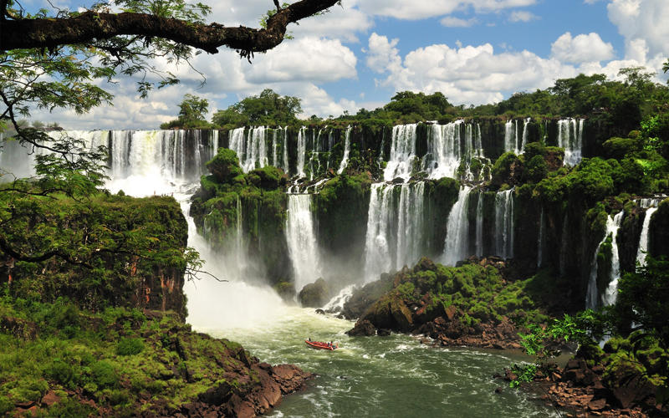
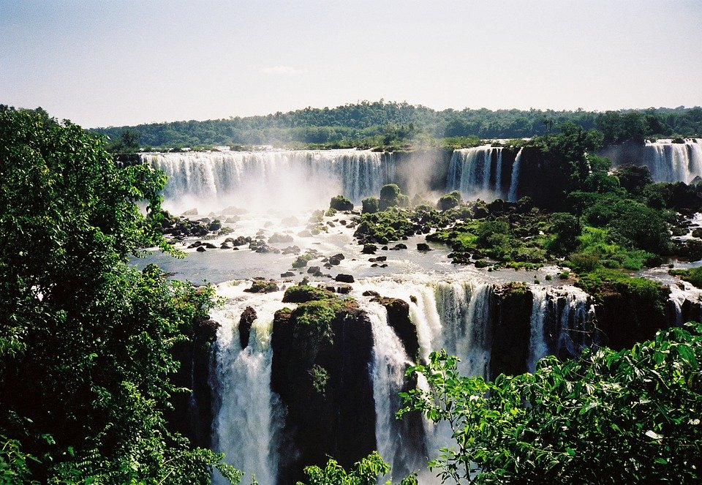
Vodopády Iguazu
Vodopády patria všeobecne k veľmi obľúbeným atrakciám. Tie v Iguazu sú výnimočné. Ide o najmohutnejšiu sústavu týchto vodných prírodných krás. Nachádza sa ich tam viac ako 250.
Najdlhší vodopád má vyše 80 metrov a nazývajú ho Diablov hrtan.

Slide 4
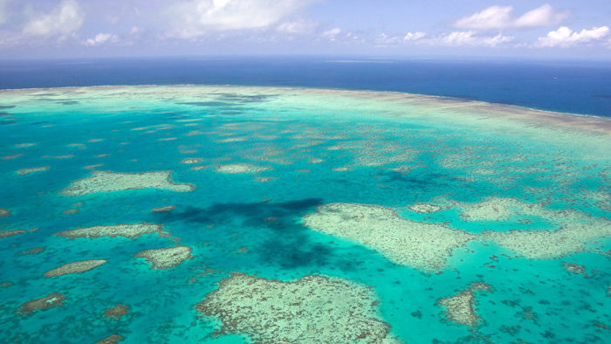
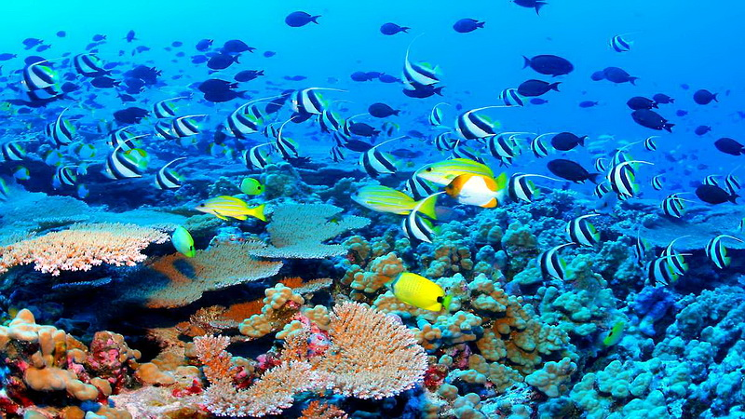
Veľká korálová bariéra
Nachádza sa v Korálovom mori v blízkosti Austrálie. Pozostáva z desiatok maličkých koralových ostrovov, ktoré sú navyše veľmi dobre viditeľné aj z vesmíru.

Slide 5
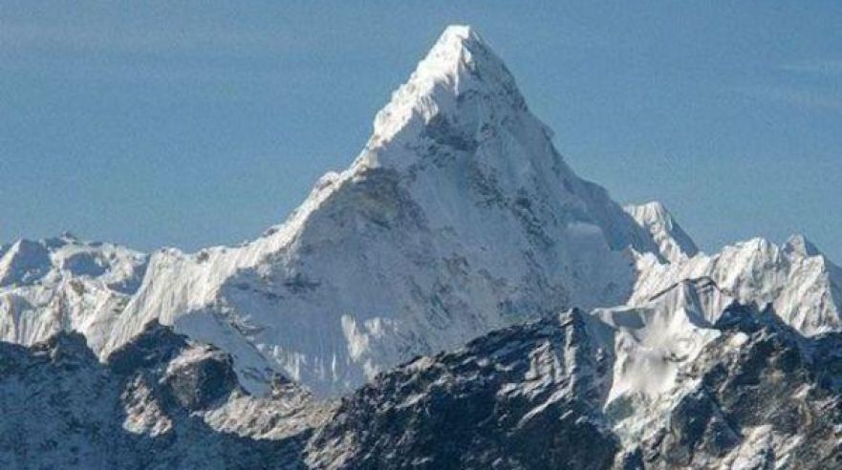
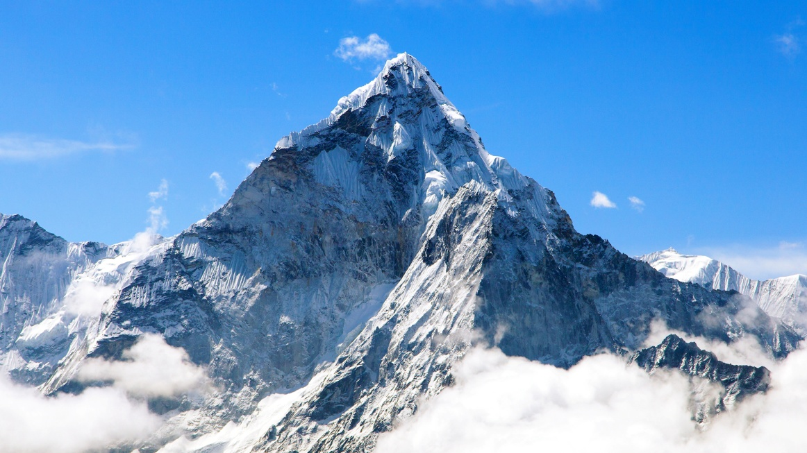
Mount Everest
Najvyšší vrch sveta budí v ľuďoch rešpekt. O život tam prišlo mnoho horolezcov, a tak je potrebné zdolávať ho s potrebnou úctou a pokorou. Nachádza sa v nádhernej prírode medzi Nepálom a Tibetom. Je vysoký 8 850 m.n.m.

Slide 6
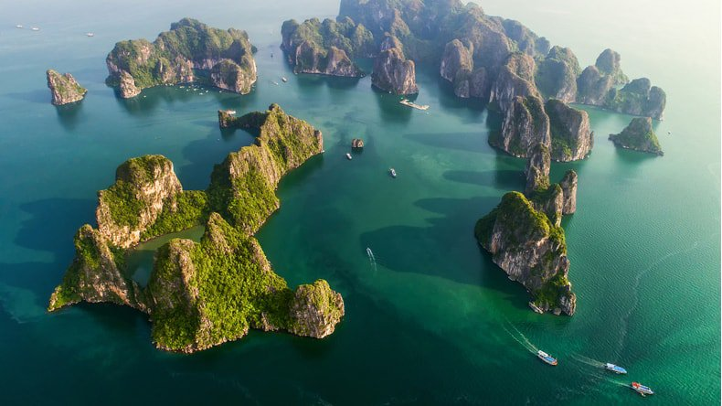
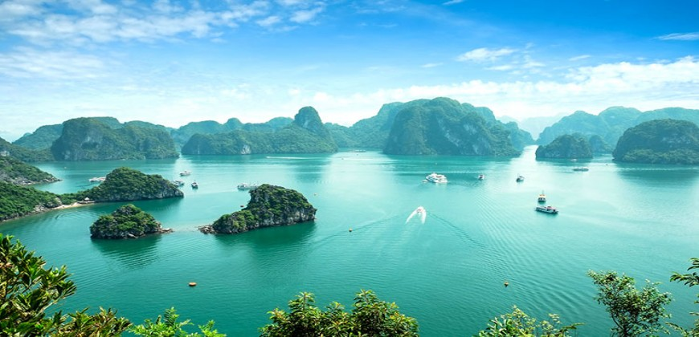
Ha Long Bay
Ide o vietnamskú zátoku, ktorá v preklade znamená „dračia zátoka“. Toto pomenovanie dostala podľa vysokých skál vystupujúcich z mora. Vďaka tomu vytvárajú unikátnu scenériu, pretože ako keby takto vytvárali hrdých ochrancov pobrežia.

Slide 7
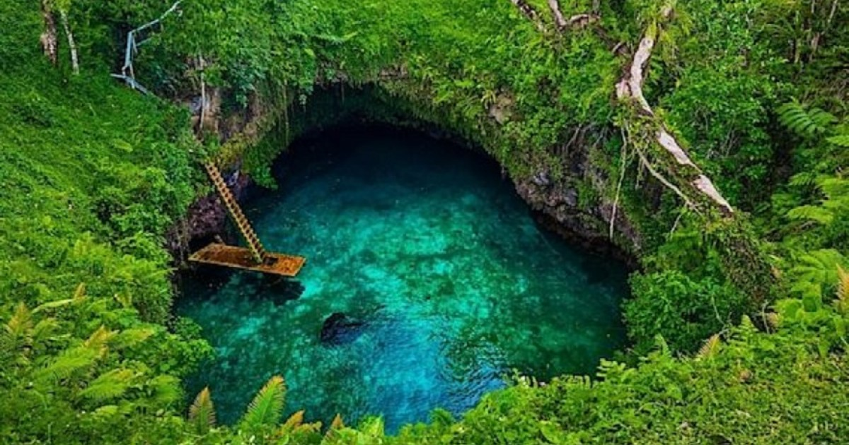
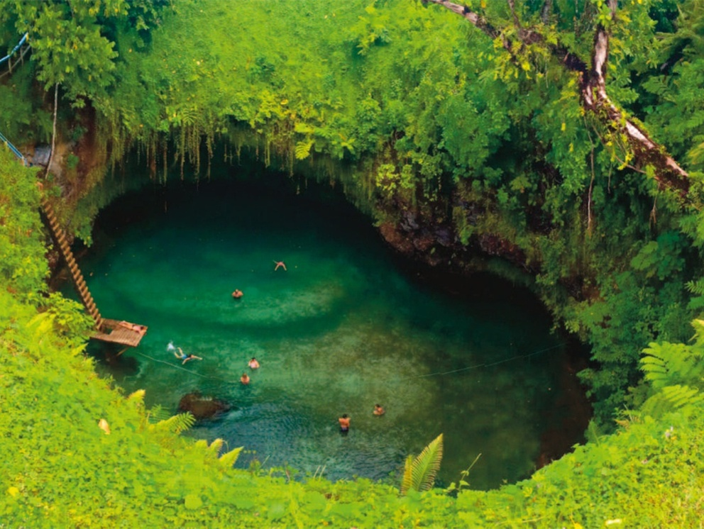
Prepadlina To Sua – súostrovie Samoa
To Sua leží pri dedinke Lotofagov na juhu ostrova Upolu. Prepadlina je označovaná za jeden z najkrajších prírodných bazénov planéty. Vznikla sopečnou činnosťou a do nej vedie prudký drevený rebrík. Voda má tak priezračnú farbu, že je vidieť až na dno.

Slide 8
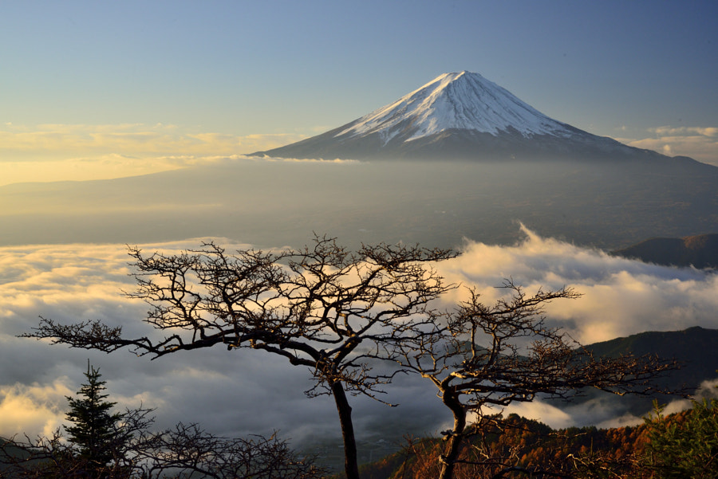
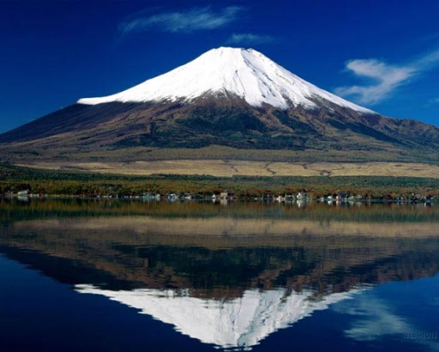
Sopka FUDŽI - Japonsko
Hora Fudži sa nachádza na ostrove Honšú na západe od Tokia. Jej výška je 3776 m.n.m. a dodnes je aktívnou sopkou, ktorá ale dlhšie ako 3 storočia nevybuchla. Najkrajší je pohľad na jar, kedy vrchôlky pokrýva ešte dostatok snehu. Okolo východnej časti hory tiež vedie lanovka.

Slide 9
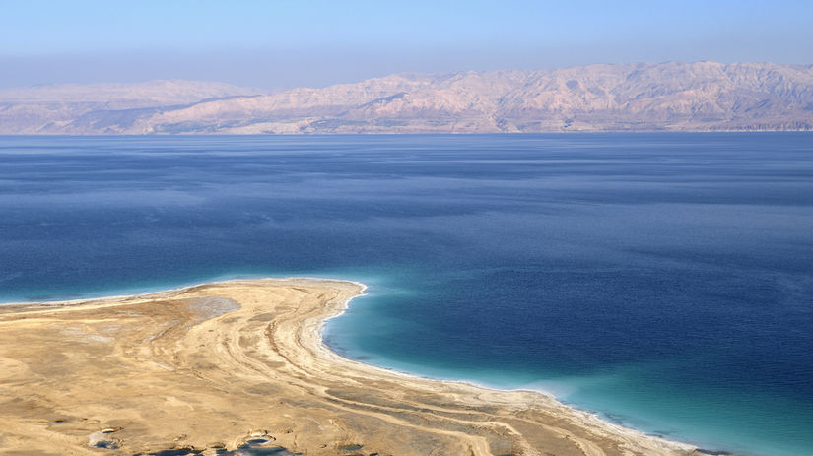
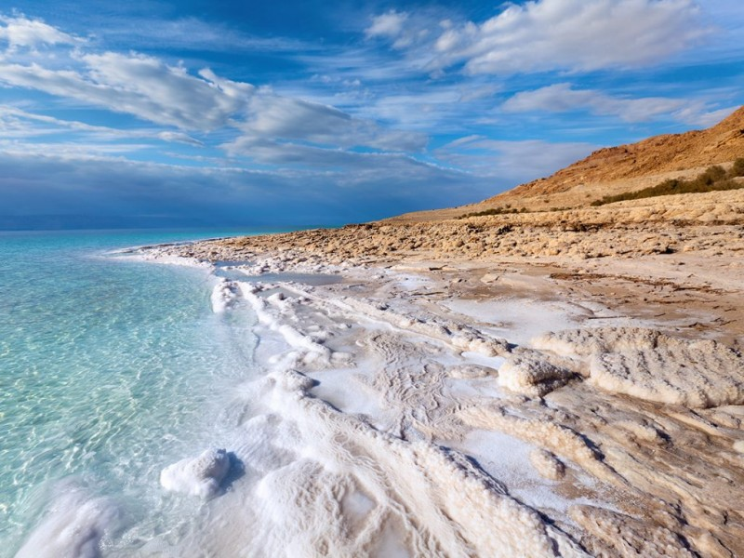
Mŕtve more
nachádza sa na hraniciach medzi Jordánskom a Izraelom, sa za posledných 40 rokov zmenšilo o jednu tretinu. Odborníci sa obávajú, že keď sa bude pokračovať v odvodňovaní rieky Jordán, ktorá Mŕtve more zásobuje, bude mu hroziť úplné vysušenie.

Slide 10
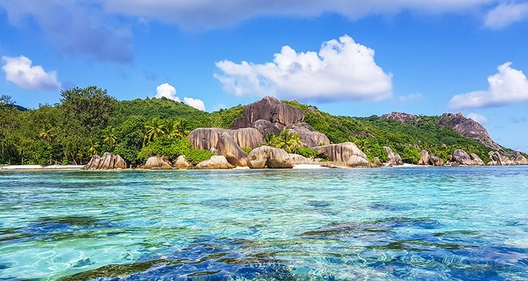
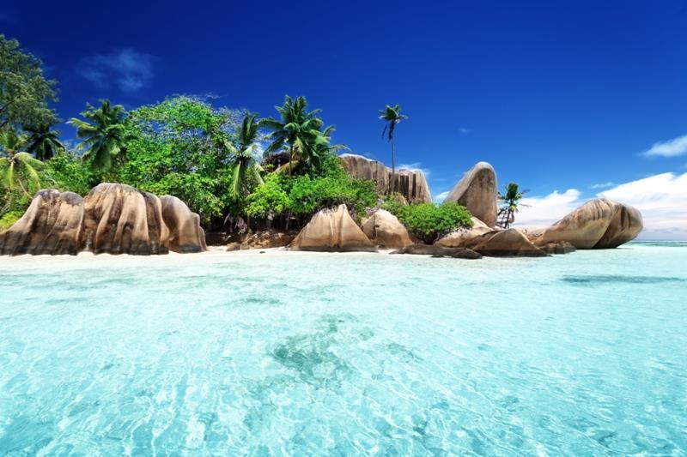
Seyschely
je ostrovná republika v západnej časti Indického oceána, v blízkom susedstve Madagaskaru a východného pobrežia Afriky. Zaberá rozlohu približne 455 km². Celkovo tvoria Seychelly 115 ostrovov. Ostrovy sú známe najmä ako luxusná dovolenková destinácia.

Slide 11
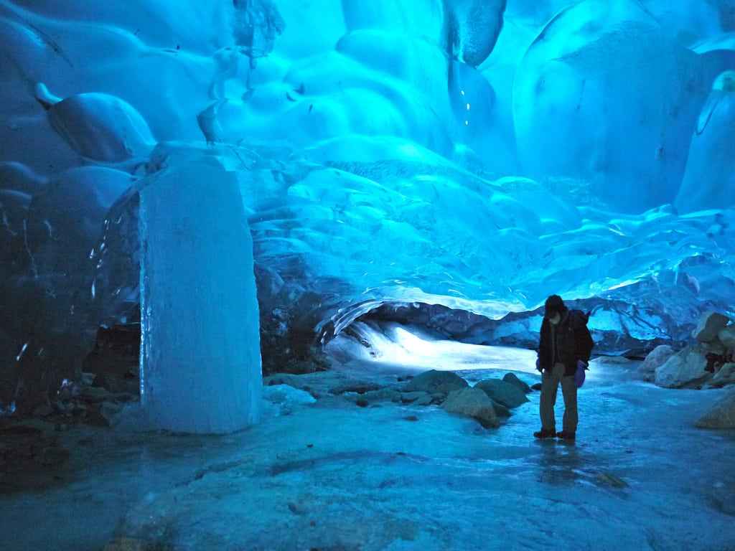
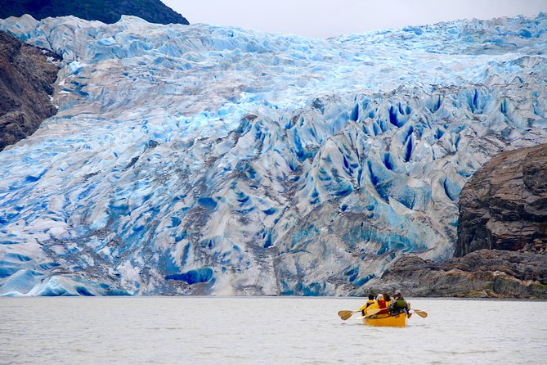
Mendenhall
Pod ľadovcom Mendenhall na Aljaške sa rozprestierajú prekrásne ľadovcové jaskyne. Jaskyne sa rok čo rok topia.

Slide 12
Ďakujem za pozornosť ☺

